Slide 1

第三章 晶体结构与性质
第三节 金属晶体与离子晶体
第1课时 金属晶体

Slide 2


目 录
CONTENTS
1
金属键与金属晶体
2
离子晶体

Slide 3

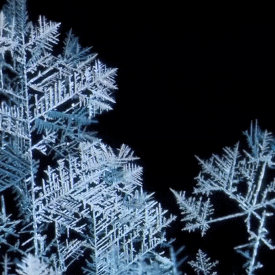
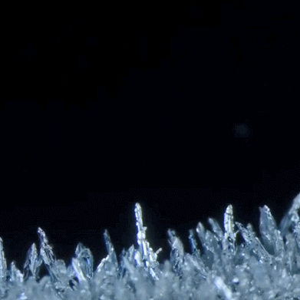
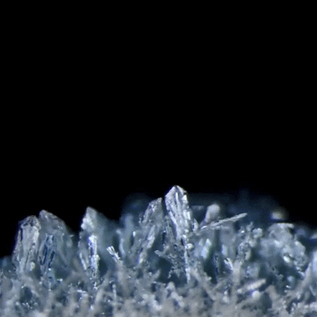

观察金属置换反应中金属的生长过程，可知：金属具有较为规则的几何外形，是一种晶体，我们称其为金属晶体。
思考：金属晶体中的原子是通过什么作用结合在一起的？
金属键

Slide 4
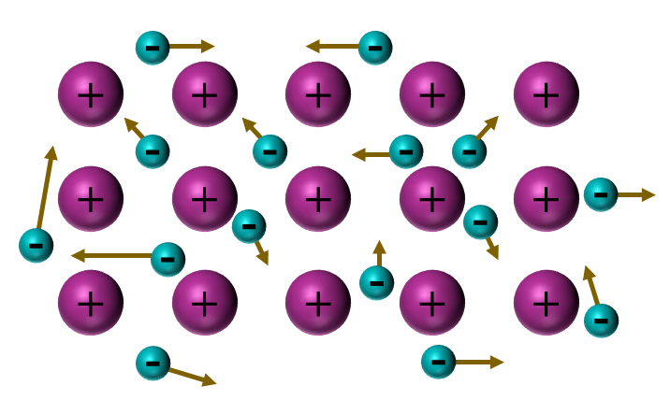
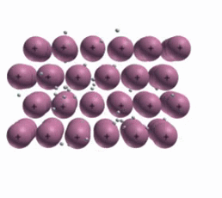
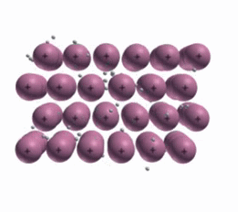
任务一 金属键与金属晶体
描述金属键的理论
——电子气理论
由于金属原子的最外层电子数较少，容易失去电子成为金属离子，金属脱落下来的价电子几乎均匀分布在整个晶体中，像遍布整块金属的“电子气”，从而把所有金属原子维系在一起。这些电子又称为自由电子。
金属晶体的电子气理论示意图

Slide 5
任务一 金属键与金属晶体
一、金属键
1、概念：
金属阳离子和自由电子之间强烈的相互作用。
2、成键粒子：
金属阳离子和自由电子
3、本质：
电子气理论——静电作用。
4、特征：
无方向性和饱和性。
3.金属键的存在：
存在于金属单质和合金中

Slide 6
任务一 金属键与金属晶体
二、金属晶体
金属（除汞外）在常温下都是晶体，包括纯金属和合金
1、概念：由金属键结合形成的晶体。
金属晶体
2、构成微粒：金属阳离子和自由电子。
3、粒子间作用力：金属键。
注意：
金属晶体中的作用力是金属键，既影响化学性质稳定性，
又影响物理性质。

Slide 7
【思考与讨论】对比锂、钠、镁、铝、钾的原子结构和熔沸点的数据，金属晶体的熔沸点与哪些因素有关？
晶体 | 离子半径/pm | 电荷数 | 熔点/℃ | 沸点/℃
Li | 76 | 1 | 180 | 1340
Na | 102 | 1 | 97.72 | 883
Mg | 72 | 2 | 651 | 1107
Al | 53.5 | 3 | 660 | 2324
K | 138 | 1 | 63.65 | 759
同主族
电荷数相同，从上到下离子半径依次增大，金属键依次减弱。
同周期
从左到右，离子半径依次减小，电荷数依次增多，金属键增强。
规律
半径越小
金属阳离子
金属键越强
熔、沸点越高
硬度越大
所带电荷数越多

Slide 8
任务一 金属键与金属晶体
四、金属键的影响因素
熔沸点
延展性
决定
金属键
金属的物理性质
导电性
导热性
金属光泽
原子半径
价电子数
......
原子半径越小，价电子数越多，
金属键越强，反之，金属键越弱
金属键越强，金属的熔沸点越高，硬度越大

Slide 9



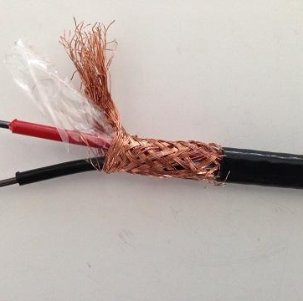
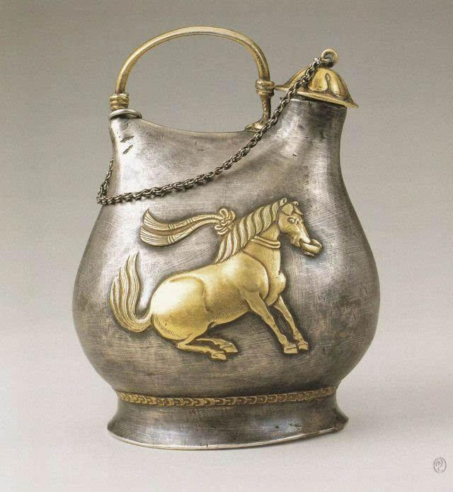
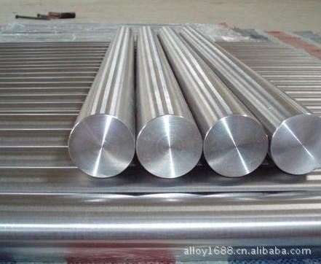


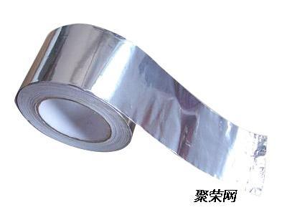
任务一 金属键与金属晶体
应用广泛的金属
金属有哪些物理性质呢？
4、物理特性
  有特殊金属光泽
  良好的延展性
  具有良好的导电性、导热性
  熔点、密度与硬度相差很大
  形成合金后，往往合金比纯金属更为坚硬
金属为什么具有这些共同性质?你能用金属键的理论解释吗？

Slide 10
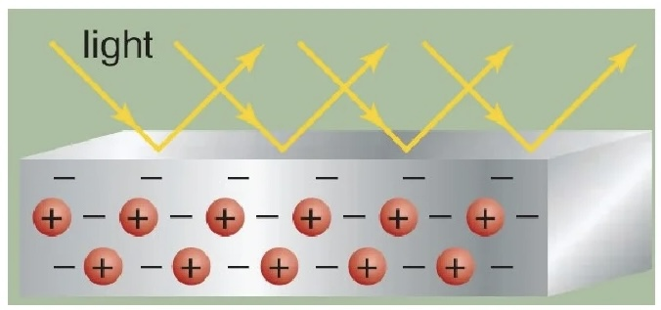
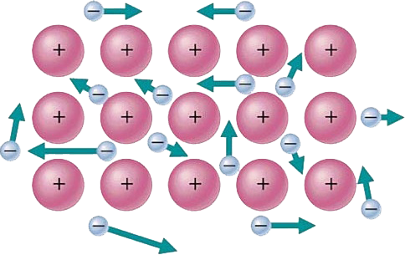

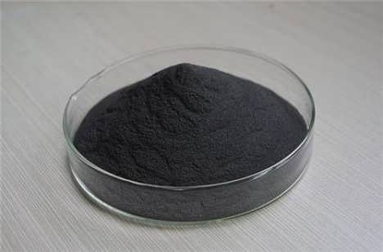
任务二 金属晶体
三、“电子气理论”解释金属的物理性质
【问题1】为什么金属晶体具有金属光泽和颜色？
自由电子可吸收所有频率的光，然后很快释放出各种频率的光，因此绝大多数金属具有银白色或钢灰色光泽。
金属成粉末状时，金属晶体的晶面取向杂乱、晶格排列不规则，吸收可见光后辐射不出去，所以成黑色。

Slide 11
任务一 金属键与金属晶体
【问题2】为什么金属晶体具有导电性？
在金属晶体中，自由电子在外加电场作用下，发生定向移动，形成电流，使金属具有良好的导电性。(金属在固态或液体都有导电性) T升高呢？
金属晶体中除自由电子外的金属阳离子在其位置附近振动，加热时，金属阳离子的振动加强，阻碍自由电子的运动，因而金属的电阻随温度升高而增大。
-
-
-
-
-
-
+
+
+
+
+
+
+
+
+
+
外加电场
-
-
-
-
-
-
-
-
+
+
+
+
+
+
+
+
+
+
-
-
-
-
-
-
-
-
-
-
+
+
+
+
+
+
+
+
+
+
-
-
-
-
-
-

Slide 12
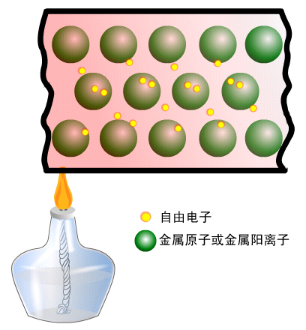
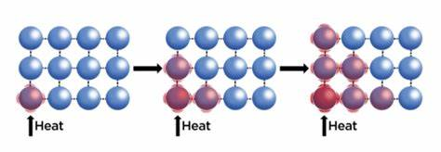
任务一 金属键与金属晶体
【问题3】为什么金属晶体具有导热性？
当金属某部分受热时，该区域的电子运动加剧，通过碰撞，电子将能量传递给金属原子或离子，这样能量从温度高的区域传递到温度低的区域，因此金属具有导热性。

Slide 13
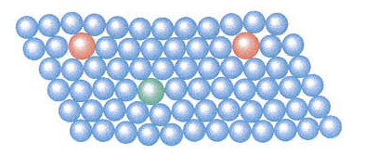
任务一 金属键与金属晶体
【问题4】为什么金属晶体具有延展性？
当金属受到外力作用时，晶体中的各原子层就会发生相对滑动，但不会改变原来的排列方式，而且弥漫在金属原子间的电子气可以起到类似轴承中滚珠之间润滑剂的作用，所以金属有良好的延展性。——金属键不断裂
外力
提示 : 当向金属晶体中掺入不同的原子时，就像在滚珠之间掺入了细小的碎石一样，因此形成合金会使金属的延展性变差、硬度增大。

Slide 14
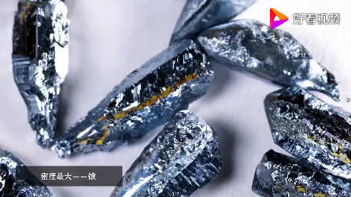
拓展提高
知识补充
①铝:地壳中含量最多的金属元素
②钙:人体中含量最多的金属元素
③铁:目前世界年产量最多的金属(铁>铝>铜)
④银:导电、导热性最好的金属(银>铜>金>铝)
⑤铬: 硬度最高的金属（P86）
⑥钨:熔点最高的金属
⑦汞:熔点最低的金属
⑧锇:密度最大的金属
⑨锂:密度最小的金属
⑩金:延展性最好的金属 大本：金属晶体常见的堆积方式

Slide 15
金属阳离子与自由电子之间的强烈的静电作用
金属键
金属晶体
金属键既没有方向性，也没有饱和性。
原子半径越小，价电子数越多，
金属键越强，金属的熔沸点越高，硬度越大
电子气理论

Slide 16
1、判断下列说法是否正确
(1)金属在常温下都是晶体
(2)金属键是金属阳离子和自由电子之间存在的强烈的静电吸引作用
(3)金属晶体在外力作用下，各层之间发生相对滑动，金属键被破坏
(4)共价晶体的熔点一定比金属晶体的高，分子晶体的熔点一定比金属晶体的低
(5)金属晶体除了纯金属，还有大量的合金
(6)有机高分子化合物一定不能导电
(7)金属的电导率随温度的升高而降低
×
×
×
×
√
×
√

Slide 17
2.下列关于金属及金属键的说法正确的是( )
  A.金属键具有方向性和饱和性
  B.金属键是金属阳离子与自由电子之间的相互作用
  C.金属导电是因为在外加电场作用下产生自由电子
  D.金属具有光泽是因为金属阳离子吸收并放出可见光
B
3.金属晶体的下列性质中,不能用金属晶体结构加以解释的是( )
A.易导电 B.易导热
C.有延展性 D.易锈蚀
D

Slide 18
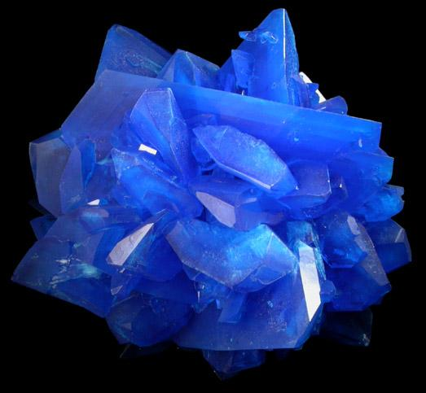
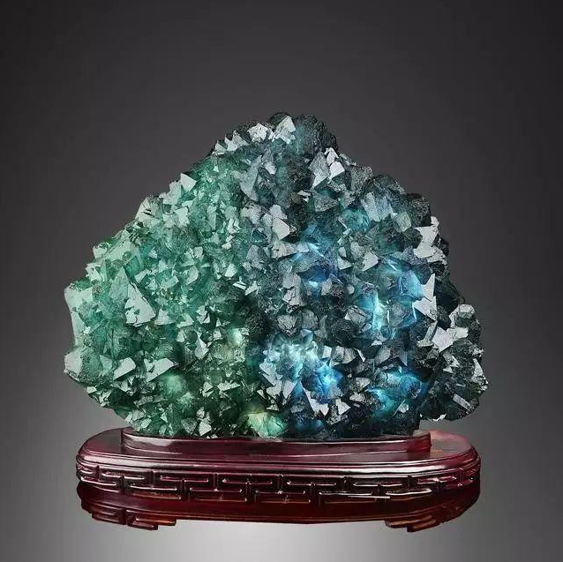
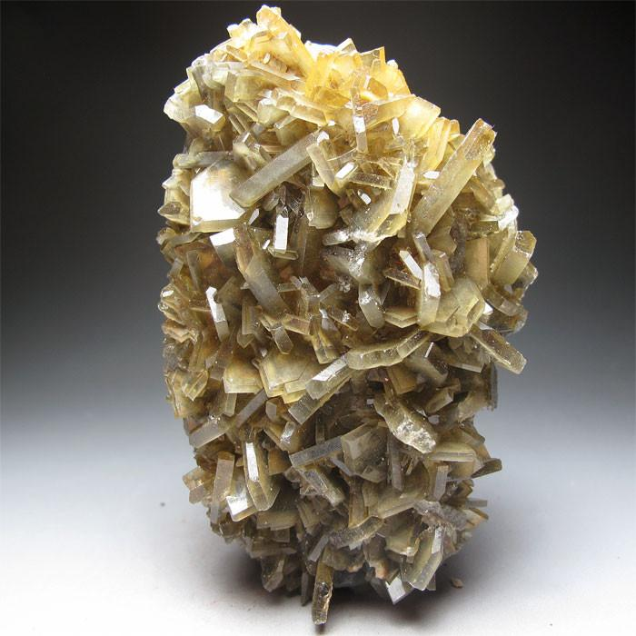
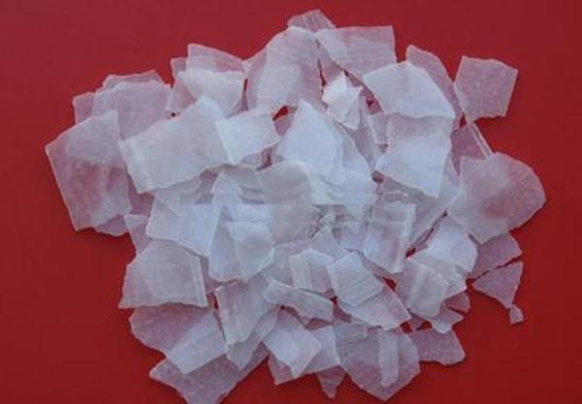
任务二 离子晶体
下列晶体构成微粒有什么共同点？微粒之间存在哪种相同的作用力？
胆矾
萤石
重晶石
烧碱
CuSO₄·5H₂O
CaF₂
BaSO₄
NaOH

Slide 19
任务二 离子晶体
一、离子键
阴阳离子间通过静电作用所形成的强烈的相互作用叫做离子键。
静电引力和斥力
成键粒子
键的本质
1、特征：
离子键没有方向性和饱和性。
2、影响因素：
一般说来，阴、阳离子的电荷数越多，离子半径越小，离子键越强

Slide 20
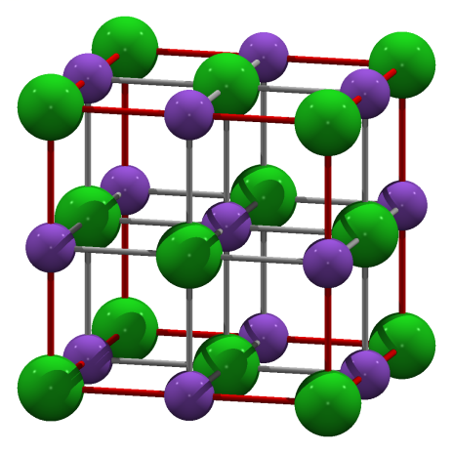
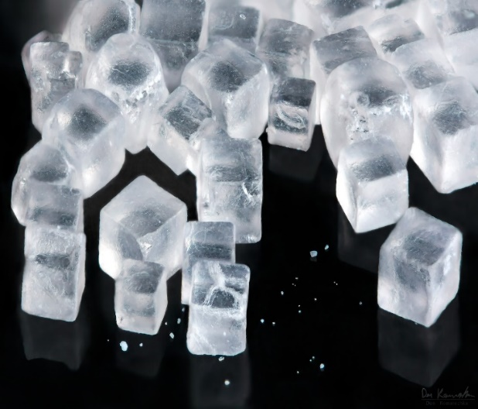
任务二 离子晶体
二、离子晶体
1.概念：
阴、阳离子通过离子键结合、在空间呈现规则几何外形的晶体。
无单个分子存在；NaCl不表示分子式。
NaCl晶胞
NaCl晶体
2.常见的离子晶体
均为离子化合物
强碱、活泼金属的氧化物和过氧化物、大多数盐

Slide 21
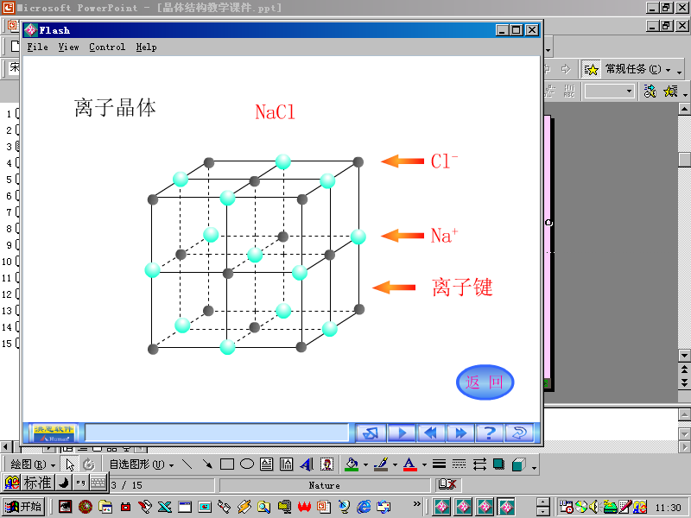
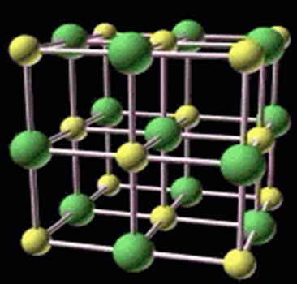
任务二 离子晶体
Cl⁻
三、常见离子晶体的结构
1. NaCl晶体
Na⁺
（1）钠离子和氯离子在晶胞中的位置：
钠离子：体心和棱心;
氯离子：面心和顶点
或者反之;交错排列
Na⁺
（2）每个晶胞含钠离子、氯离子的个数：
Cl⁻
4
Na＋：
4
Cl－：

Slide 22
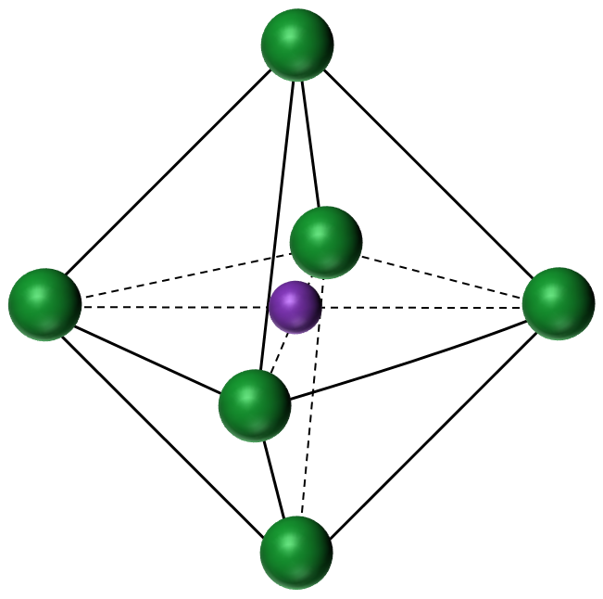
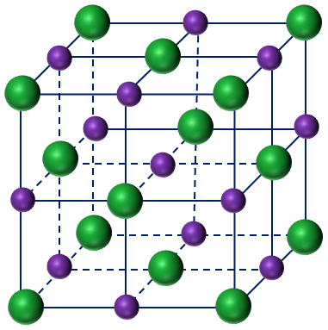
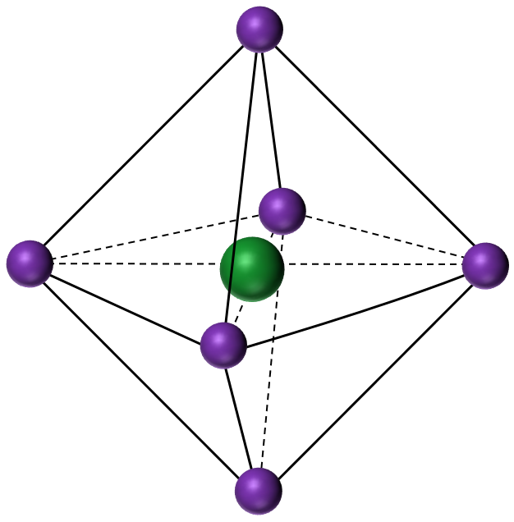
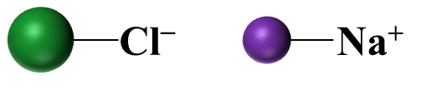
任务二 离子晶体
1. NaCl晶体
钠离子所处的环境
氯离子所处的环境
Cl－
Na＋
（3）配位数
一种离子周围最邻近的带相反电荷的离子数目
6
每个Na＋周围与之等距且距离最近的Cl－有___个。即Na⁺的配位数为：___；
每个Cl－周围与之等距且距离最近的Na＋有___个。即Cl⁻的配位数为：___；
6
6
6
它们所围成的空间几何构型是 。
正八面体
12
12
（4）Na⁺周围紧邻的Na⁺数： Cl⁻周围紧邻的Cl⁻数： 。

Slide 23
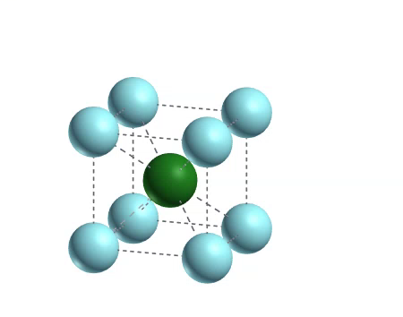
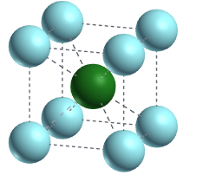
任务二 离子晶体
2. CsCl晶体
①晶体堆积方式属于 ，Cs⁺位于 ，Cl⁻位于 。或者反之，交错排列。
体心立方
体心
顶点
1
1
②CsCl晶胞中包含有 个Cs⁺ 个Cl-。
正方体
③Cs⁺的配位数 个，Cl⁻ 的配位数 个,它们所围成的空间几何构型是 。
8
8
④Cs⁺周围最近的Cs⁺数 个，Cl⁻周围最近的Cl⁻数 个。
6
6

Slide 24
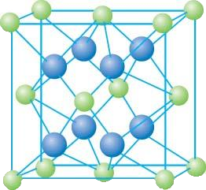
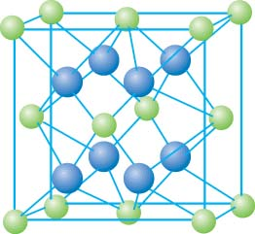
任务二 离子晶体
Ca²⁺
3.CaF₂晶体
F⁻
①Ca²⁺位于顶点和面心，F⁻位于立方体内。
4
8
②CaF₂晶胞中包含有 个Ca²⁺ 个F-。
③Ca²⁺的配位数 个，他们所围成的几何构型是 ；F⁻ 的配位数 个，他
们所围成的几何构型是 。
8
正方体
4
正四面体
④Ca²⁺周围最近的Ca²⁺数 个，F⁻周围最近的F⁻数 个。
⑤该晶胞中Ca^{2＋}和F－的最近距离为 。
12
6
四分之一体对角线

Slide 25
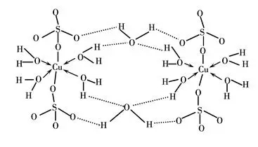
离子晶体只存在离子键作用力吗？试举例说明。
如CuSO₄•5H₂O中还存在共价键、分子间作用力，有些还有氢键等，但主体是离子键。
实际上，大量离子晶体的阴离子或阳离子不是单原子离子，
有的还存在电中性分子(如H₂O、NH₃等)。
晶体中也存在范德华力，只是当能量份额很低时不提及。然而，贯穿整个晶体的主要作用力仍是阴、阳离子之间的作用力。

Slide 26
【思考与讨论】金属的熔点差异很大，如钨的熔点为 3410 ℃。而常温下，汞却是液体。离子晶体的熔点是不是也差异很大呢？
化合物 | 熔点 /℃ | 化合物 | 熔点 /℃
CaO | 2613 | Na₂SO₄ | 884
CuCl₂ | 1326 | Ca₂SiO₄ | 2130
NH₄NO₃ | 169.6 | Na₃PO₄ | 340
BaSO₄ | 1580 | CH₃COOCs | 194
LiPF₆ | 200分解温度 | NaNO₂ | 270
结论：
离子晶体的熔点差距也较大
离子半径
原因：
离子键的强弱
阴、阳离子的电荷数

Slide 27
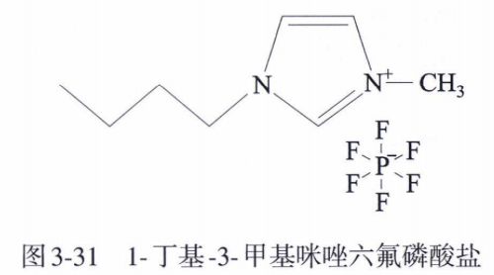

离子液体
早在1914年就有人发现，引入有机基团可降低离子化合物的熔点，如C₂H₅NH₃NO₃的熔点只有12℃，比C₂H₅NH₃NO₃低了158℃!
到20世纪90年代，随着室温或稍高于室温时呈液态的离子化合物的优异性质不断被开发利用，才意识到它们的巨大价值，并将它们定义为离子液体。
离子液体可用作溶剂。离子液体有良好的导电性，用作原电池的电解质。许多离子液体被用于有机合成的溶剂和催化剂，如合成药物。离子液体在生物化学等科研领域也有广泛应用。
形成离子液体的阴、阳离子半径较大，离子间的作用力较弱。

Slide 28
离子键
静电作用
概念
阴、阳离子之间通过 形成的化学键，没有方向性和饱和性。
越多
越小
影响因素
离子所带电荷数 ，离子半径 ，离子键越强。
阳离子
阴离子
离子晶体
概念
由 和 相互作用而形成的晶体。
高
大
性质
①熔、沸点较 ，硬度较 。
②离子晶体不导电，但 或 后能导电。
③大多数离子晶体能溶于水，难溶于有机溶剂。
熔化
溶于水

Slide 29
1、判断正误,正确的画“√”,错误的画“✕”。
(1)在晶体中只要有阴离子就一定有阳离子 ( )
(2)在晶体中只要有阳离子就一定有阴离子 ( )
(3)共价晶体的熔点一定比金属晶体的高 ( )
(4)分子晶体的熔点一定比金属晶体的低 ( )
(5)离子晶体一定都含有金属元素 ( )
(6)金属元素和非金属元素组成的晶体不一定是离子晶体 ( )
√
✕
✕
✕
✕
√

Slide 30
2、下列性质适合于离子晶体的是 （ ）
A、熔点1070℃，易溶于水，水溶液能导电
B、熔点10.31℃，液态不导电，水溶液导电
C、能溶于CS₂，熔点112.8℃，沸点444.6℃
D、熔点97.81℃，质软，导电，密度0.97g/cm³
A
3、用“>”或“<”填空:
(1)晶体熔点:CF₄ CCl₄ CBr₄ CI₄
(2)硬度:金刚石 碳化硅 晶体硅
(3)熔点:Na Mg Al
(4)熔点:NaF NaCl NaBr NaI
(5)熔点:SiO₂ NaCl CO₂
< < <
> >
< <
> > >
> >

Slide 31
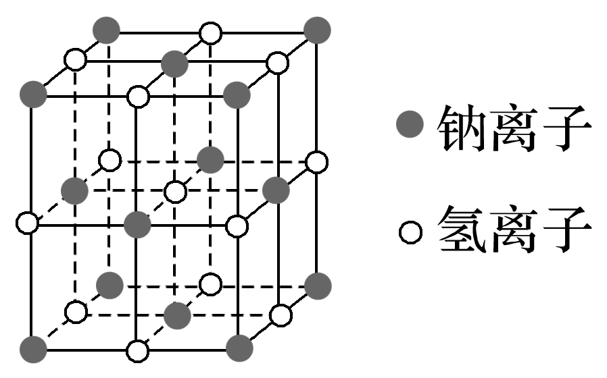
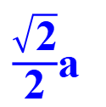
4、NaH的晶胞结构如图所示，已知其晶胞边长为a，下列说法错误的是
C
A. 每个钠离子周围距离相等且最近的氢离子有6个
B. 该晶胞中含有氢离子的数目为4
C. 该晶胞中两个氢离子之间的最短距离为
D. 基态钠离子的电子排布式为1s²2s²2p⁶

Slide 32
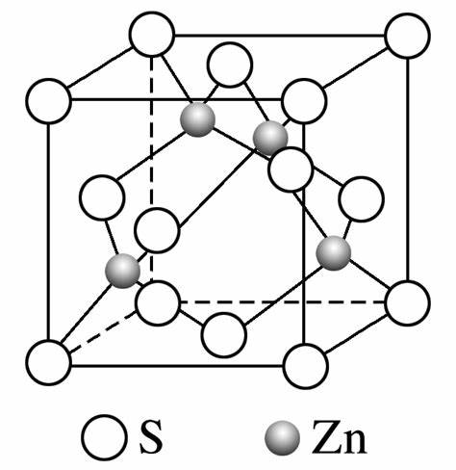
5、ZnS在荧光体、光导体材料、涂料、颜料等行业中应用广泛。立方ZnS晶体结构如下图所示，每个Zn^{2＋}周围最近且等距离的Zn^{2＋}有____个；S^{2－}周围最近且等距离的S^{2－}有_____个。Zn²⁺的配位数为 ，Zn²⁺的配位数为 。其晶胞边长为540.0 pm，a位置S²⁻离子与b位置Zn²⁺离子之间的距离为___________pm（列式表示）。
12
12
4
4

